Slide 1


2
B
Pentesting per il settore marittimo
Officina
Focus su
AIS / GNSS / ECDIS
onsultazione
CSP0010_W_M
www.cybersecpro-project.eu
PRESENTAZIONE DI: BRUNO BENDER
Notes:
Buongiorno caro pubblico
La formazione sul posto di lavoro per l'AIS hacking mira a descrivere l'ambiente marittimo e le sue specificità. Si concentra sugli standard e sulle specificità dell'AIS e sulle normative internazionali. Vengono descritte in dettaglio le vulnerabilità comuni dei sistemi e delle applicazioni AIS/GNSS; durante il corso vengono dimostrati metodi ed esempi di hacking e spoofing di questi sistemi.
Vengono presentati l'analisi dei rischi, i piani di sicurezza, le politiche e i processi, il quadro normativo e le misure di continuità e ripristino degli standard di sicurezza.

Slide 2




Pentesting per il settore marittimo
Workshop (AIS - GNSS - ECDIS)
o1.
Identificare le vulnerabilità del sistema marittimo per gli amministratori avanzati.
o2.
Corso annuale nell'ambito dei laboratori marittimi - presenziale - Tolone)
o3.
Funzione e vulnerabilità dell'AIS marittimo
o4.
Verranno descritte le vulnerabilità dell'AIS e alcuni esempi di attacchi ai sistemi AIS.
o5.
L'esercitazione a mano sarà resa disponibile attraverso una piattaforma di formazione/spoofing.
_{o6.}
Lo studente deve conoscere i protocolli di comunicazione e i sistemi marittimi.
_{o7.}
Consulenza C2B
115 rue du maréchal Foch -F83.200 LE REVEST - Francia

Slide 3

www.cybersecpro-project.eu

Slide 4



Obiettivi: Questo workshop, progettato per gli amministratori CIS dei sistemi marittimi, mira a mostrare le vulnerabilità degli AIS per migliorare le loro capacità di riconoscere gli stessi attacchi.
CHI
COSA
PERCHÉ
Mqritime CIS qdministrqtors
Fondamenti di pentesting avanzato di cybersecurity per AMMINISTRATORI CIS in ambito marittimo
Fornire ai partecipanti le conoscenze e le competenze necessarie per evitare gli attacchi ai loro sistemi.

Slide 5



Formazione CSP Logistica: CSP0010_ Pentesing per il settore marittimo
QUANDO
DOVE
COME
Calendario: Autunno 2024
Sede ONSITE
Tolone (Francia)
NMIOTC 5Grecia) TBC
Formazione On Hands
Teoria
Formazione a mani nude

Slide 6

CHI
Profilo dei partecipanti alla formazione
Dirigenti e leader
Professionisti della vita lavorativa
PMI e dipendenti del settore pubblico
Professionisti e appassionati di cybersecurity
Sviluppatori di CIS marittimi

Slide 7
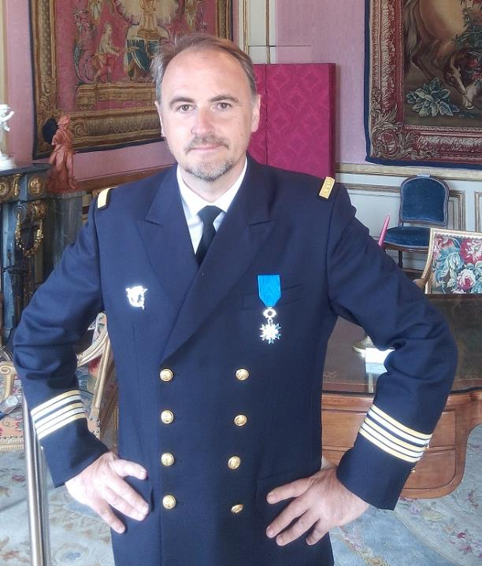
CHI
Profilo del formatore
Bruno BENDER
C2B CONSULENZA
Ex ufficiale di marina / specialista CIS
Responsabile della sicurezza delle informazioni
  NATO
  A livello nazionale
  UE
Dal 2017 Esperto di sicurezza informatica e fondatore di C2B
  PMI specializzata in sicurezza marittima/cybersecurity a supporto di
  Infrastrutture critiche
  Operatori di servizi essenziali
  Società marittime e porti
  Amministrazioni pubbliche che operano in mare

Slide 8
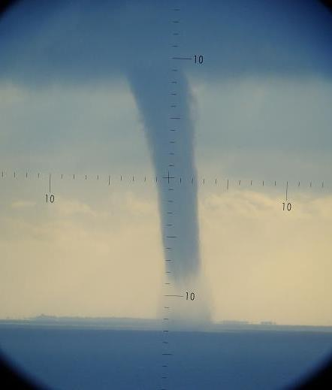
COSA
Argomenti di formazione
Che cos'è l'AIS
Comunità di utenti
Architetture tecniche / CIS
  Amministrazioni e AIS
  Descrizione tecnica
Minacce e vulnerabilità
Progettazione dell'architettura di sicurezza e implementazione di AIS
Selezione e implementazione dei controlli di sicurezza

Slide 9

PERCHÉ
Risultati dell'apprendimento
Dimostrare una condotta etica e professionale in tutti gli aspetti della gestione delle informazioni e della cybersecurity.
Comprendere e articolare i concetti e i principi chiave della sicurezza informatica e delle informazioni.
Comprendere l'evoluzione del panorama delle minacce informatiche e la varietà di attacchi informatici.
Identifica le minacce, le vulnerabilità e i rischi di cybersecurity per un'organizzazione.
Riconosce il ruolo del fattore umano nelle violazioni della sicurezza informatica e nelle strategie di riduzione del rischio.
Capacità di aiutare e selezionare controlli di sicurezza appropriati per proteggere dalle minacce e dai rischi di cybersecurity identificati.

Slide 10

Argomento 1:
Rischi di sicurezza informatica nel settore marittimo
Tratteremo queste competenze
Introduzione alla sicurezza delle informazioni: Questa sezione introduce il concetto di sicurezza delle informazioni e la sua importanza per le organizzazioni. Si parlerà anche dei diversi tipi di risorse informatiche che devono essere protette, nonché delle diverse minacce e vulnerabilità che queste risorse devono affrontare.
Introduzione alla sicurezza informatica: Questa sezione si concentra sulle minacce specifiche e sulle vulnerabilità esistenti nel dominio informatico. Si parlerà anche dei diversi tipi di attacchi informatici che possono essere lanciati e dei diversi modi per mitigarli.
La triade della CIA: In questa sezione vengono illustrati i tre pilastri della sicurezza delle informazioni: riservatezza, integrità e disponibilità. Spiegherà il significato e l'importanza di ciascun pilastro.
Altri modelli di sicurezza: In questa sezione verranno discussi altri modelli di sicurezza che possono essere utilizzati per proteggere le risorse informative. Questi modelli includono il NIST Cybersecurity Framework, lo standard ISO/IEC 27001 e il framework COBIT.

Slide 11

Argomento 2:
Minacce e vulnerabilità dell'AIS
Tratteremo queste competenze
1. AIS: cos'è l'AIS - Uso legale e specificità di un sistema riconosciuto dall'Organizzazione marittima internazionale (IMO) e dall'Unione internazionale di trasmissione (ITU).
2. Descrizione dell'AIS, compresi hardware, software e reti.
3. Modi in cui l'AIS è stato attaccato
  Disturbo RF
  Spoofing cibernetico
  Altro

Slide 12
Argomento 3:
Forensics AIS
Tratteremo queste competenze
1. Attacchi all'AIS: copre i diversi tipi di attacchi e i metodi utilizzati per evitarli o difendersi da essi. Include argomenti quali:
2. Sicurezza dei sistemi: Copre la sicurezza del sistema informativo automatico (AIS), compresi hardware, software e reti.
3. Indagini forensi su software e piattaforme dopo un attacco: tra cui;
  Implementazione delle soluzioni
  Analisi delle prove
  Indagini e lezioni apprese

Slide 13

2
B
Pentesting per il settore marittimo
Officina
Focus su
AIS / GNSS / ECDIS
onsultazione
CSP0010_W_M
PRESENTAZIONE DI: BRUNO BENDER
Notes:
Buongiorno caro pubblico
La formazione sul posto di lavoro per l'AIS hacking mira a descrivere l'ambiente marittimo e le sue specificità. Si concentra sugli standard e sulle specificità dell'AIS e sulle normative internazionali. Vengono descritte in dettaglio le vulnerabilità comuni dei sistemi e delle applicazioni AIS/GNSS; durante il corso vengono dimostrati metodi ed esempi di hacking e spoofing di questi sistemi.
Vengono presentati l'analisi dei rischi, i piani di sicurezza, le politiche e i processi, il quadro normativo e le misure di continuità e ripristino degli standard di sicurezza.

Slide 14
Formazione sul posto di lavoro per l'hacking AIS
Obiettivi
CSP0010_W_M è un'officina che deve essere utilizzata su un'installazione fisica gestita da un utente finale (in questo caso, il fornitore di transponder AIS preferito).
Il corso mira a fornire una formazione sui dispositivi AIS detenuti da un ente che voglia migliorare le competenze del proprio personale.
Il suo scopo è quello di aiutare a identificare le anomalie digitali come lo spoofing e persino il jamming dell'AIS/GNSS.
Durante il corso un gruppo di corsisti (4 - 6 corsisti) avrà l'opportunità di affrontare i sintomi degli attacchi, simulati sui dispositivi che normalmente utilizzano.
Gli attacchi all'AIS più spesso osservati (compresi gli attacchi tramite GNSS) vengono presentati e descritti e persino simulati (se l'ambiente legale lo consente ai fini della formazione).

Slide 15
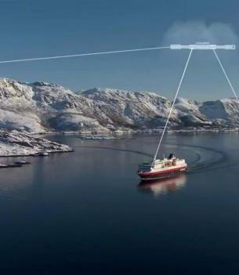
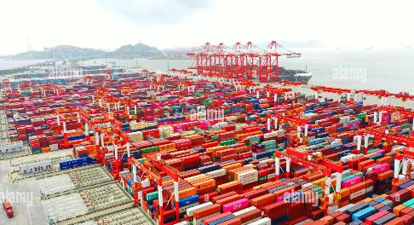
Pentesting per il settore marittimo
Che cos'è l'AIS
Comunità di utenti
Funzionamento / Architettura(e)
  Funzionale
  Amministrazioni e AIS
Descrizione tecnica

Slide 16
SISTEMA DI IDENTIFICAZIONE AUTOMATICA
AIS AIM
L'AIS è principalmente un sistema di prevenzione delle collisioni. A causa dei limiti delle comunicazioni radio VHF e del fatto che non tutte le imbarcazioni sono dotate di AIS, il sistema deve essere utilizzato principalmente come strumento di conoscenza della situazione e per determinare il rischio di collisione piuttosto che come sistema automatico di prevenzione delle collisioni, in conformità con il Regolamento internazionale per la prevenzione delle collisioni in mare (COLREGS).
Mentre i requisiti dell'AIS sono solo quelli di visualizzare informazioni testuali di base, i dati ottenuti possono essere integrati con una carta elettronica grafica o un display radar, fornendo informazioni di navigazione consolidate su un unico display.
L'AIS è un sistema di localizzazione costiera LOS utilizzato dalle navi e dai servizi di traffico navale (VTS) per identificare e localizzare le imbarcazioni attraverso lo scambio automatico di dati con altre navi e stazioni VTS vicine. Informazioni come l'identificazione univoca, la posizione, la rotta e la velocità possono essere visualizzate su uno schermo o su un ECDIS.

Slide 17

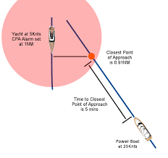
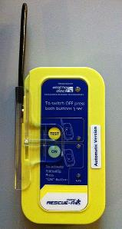

Che cos'è l'AIS?
AIS E CPA
JRC - VHF marino E/R JHS-800S
Con funzione ASN

Slide 18
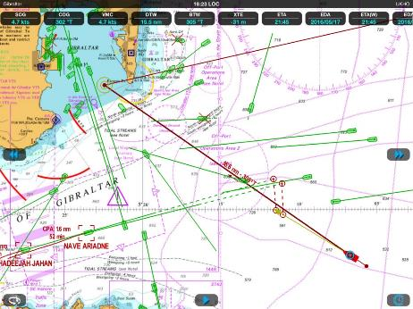
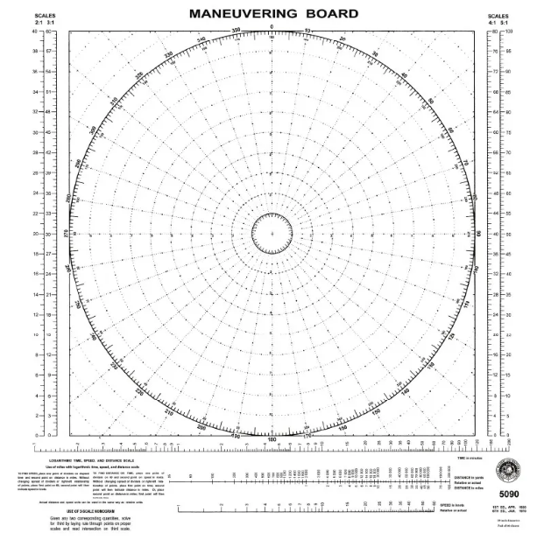

L'obiettivo finale dell'AIS
Aiuto al calcolo della CPA - per evitare la collisione
C_{B} , V_{B}
C_{A} , V_{A}
B
C rel_{B} , V rel _{B}
CPA
A

Slide 19
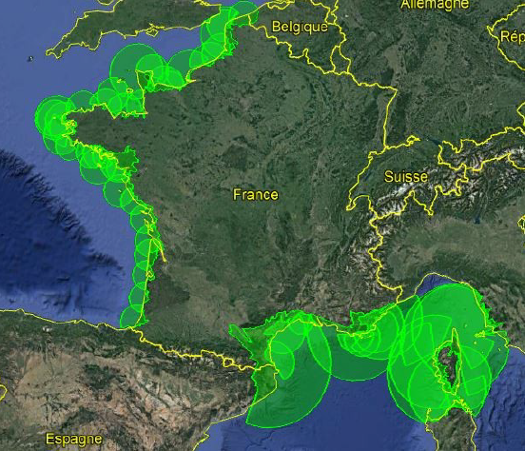
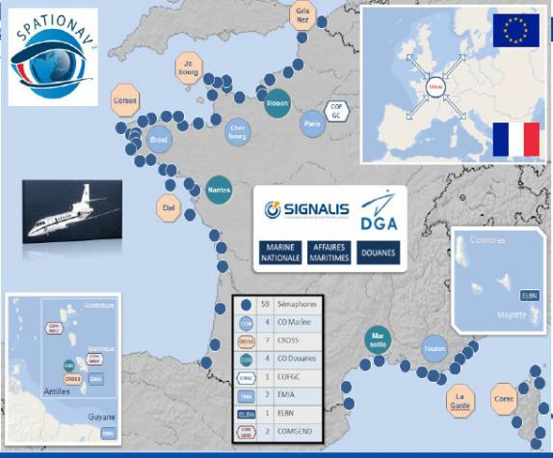
AIS / GNSS - Organizzazione (a terra)
Rete AIS costiera in Francia (40 siti)
Stazioni AIS/Radar militari (130 siti)

Slide 20
Pentesting per il settore marittimo
Che cos'è l'AIS
Comunità di utenti
Funzionamento / Architettura(e)
  Funzionale
  Amministrazioni e AIS
Descrizione tecnica

Slide 21
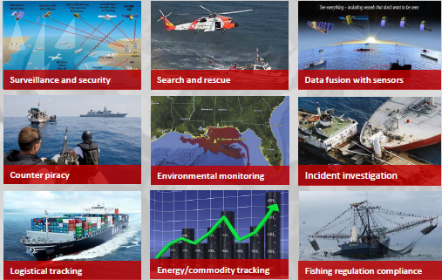
AIS / GNSS - Utenti e utilizzo
Amministrazioni pubbliche
Sorveglianza e sicurezza
SAR
Intelligenza
Pubblico
Privato
Contro la pirateria
Ambiente
Richiesta di informazioni
Privato
Logistica
Olio e gas
Pesca

Slide 22
Pentesting per il settore marittimo
Che cos'è l'AIS
Comunità di utenti
Funzionamento / Architettura(e)
  Funzionale
  Amministrazioni e AIS
Descrizione tecnica

Slide 23



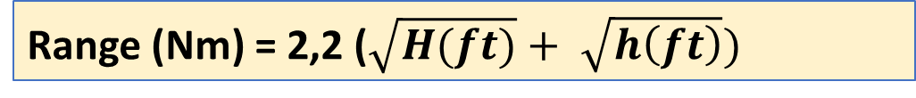
Transponder AIS - Come funziona?
Transponder AIS
Classe A: T/R tutti i messaggi
Classe B: Messaggi limitati a T/R
GNSS / VHF
Antenna
Classe B
Transponder
Display
Forma d'onda VHF
Robusto
LOS
Bassa larghezza di banda disponibile
Formula della portata ottica
P
H
h
1 ft = 0,305 m
Esempio:
1 / Quanto posso vedere un'imbarcazione alta 20 m se mi trovo su una torre alta 100 m?
2/ A che distanza posso vedere un'imbarcazione alta 20 metri se mi trovo sulla spiaggia
1/ 102 km
2/ 34 km

Slide 24





AIS / GNSS - Inteconnessione / Funzionalità
Antenna GPS
Antenna VHF
Funzioni di aiuto alla navigazione
Interfaccia utente
(ECS / ECDIS)
AIS
Transponder
Visualizzazione dei dati su mappa digitale
HMI
Aggiornamento
Loch
AC / DC
Monitoraggio degli allarmi
CCV (Bussola)
GPS

Slide 25
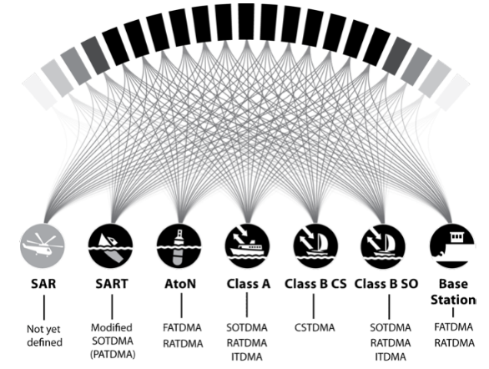
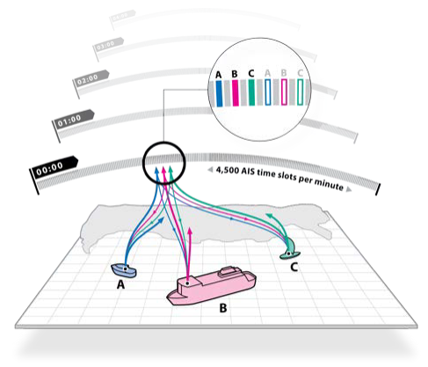
COMUNICAZIONI
Utilizzo del TDMA per tipo di dispositivo
Gli slot sono disponibili su 2 frequenze
F1 : 2250 slot
F2 : 225 slot

Slide 26
Pentesting per il settore marittimo
SINTESI DEGLI SCHEMI DI ACCESSO TDMA DELL'AIS
SOTDMA - Accesso multiplo a divisione di tempo auto-organizzato
RATDMA - Accesso multiplo a divisione di tempo ad accesso casuale
ITDMA - Accesso multiplo a divisione di tempo incrementale
FATDMA - Accesso multiplo a divisione di tempo ad accesso fisso
CSTDMA - Accesso multiplo a divisione di tempo con senso della portante
Modified SOTDMA - Modifier Self Organised Time Division Multiple Access (noto anche come PATDMA, Pre-Announced Time Division Multiple Access)

Slide 27
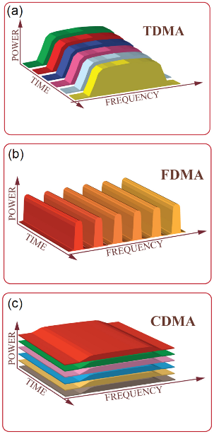

Modulazione di comunicazione for dummies
TDMA: gli utenti condividono la stessa frequenza in fasce orarie diverse.
FDMA: bande di frequenza diverse sono assegnate a flussi di dati diversi. CDMA: l'intero spettro viene utilizzato per codificare le informazioni di tutti gli utenti e i diversi utenti vengono distinti con codici unici. Ogni utente della rete è rappresentato da un colore diverso.

Slide 28
Schemi di accesso TDMA per AIS
1. SOTDMA - Accesso multiplo a divisione di tempo autoorganizzato
SOTDMA è lo schema di accesso TDMA più complesso definito per l'AIS. Costituisce la spina dorsale per il funzionamento autonomo della rete offshore. La definizione tecnica completa di SOTDMA è contenuta nell'allegato 2 di ITU-R M.1371-4 [1].
Elementi chiave del funzionamento SOTDMA :
Tutte le stazioni condividono un riferimento temporale comune (ora GPS) che consente di determinare l'ora di inizio di ogni slot TDMA.
Ogni trasmissione di dati include l'indicazione dello slot TDMA che sarà utilizzato dalla stazione trasmittente per le trasmissioni successive. Ciò consente alle stazioni riceventi di costruire una "mappa" degli slot utilizzati da ciascuna stazione.
Ogni stazione evita gli slot conosciuti come utilizzati da altre stazioni per le proprie trasmissioni. In questo modo si evita che due stazioni a distanza l'una dall'altra utilizzino lo stesso slot.
Quando le stazioni mobili si spostano da un'area all'altra, incontrano nuove stazioni con allocazioni di slot diverse. Ciò può indurre la stazione a modificare la propria allocazione degli slot, dando vita a un sistema dinamico e auto-organizzato nel tempo e nello spazio.
Il SOTDMA consente inoltre di gestire in modo dinamico e autonomo la capacità nelle aree più trafficate. Se si verifica una situazione in cui tutti gli slot TDMA sono occupati, vengono applicate le regole di "riutilizzo degli slot". Ciò consente di riutilizzare gli slot occupati dalle stazioni più distanti da una determinata stazione mobile.
per le proprie trasmissioni. In questo modo si riducono le dimensioni di una "cella" AIS e si garantisce che i rapporti di posizione dei natanti più vicini (che sono i più importanti per la sicurezza della navigazione) non vengano influenzati.
Requisiti hardware essenziali per il supporto di SOTDMA
Trasmettitore VHF in grado di operare su qualsiasi canale AIS nella banda VHF marina.
Due ricevitori VHF in grado di operare su qualsiasi canale AIS nella banda VHF marina
Decodifica a tempo pieno di tutti i messaggi ricevuti al fine di popolare una mappa interna degli slot.
Ricevitore GPS per fornire un riferimento temporale per la temporizzazione TDMA
Memoria sufficiente (RAM) per memorizzare una mappa degli slot per almeno cinque minuti di allocazione degli slot TMDA (lo stato di allocazione per 22500 slot TDMA)

Slide 29

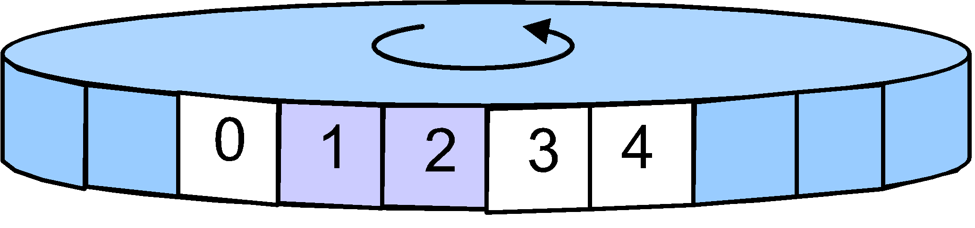
Principio di comunicazione TDMA di AIS
Ogni slot temporale rappresenta 26,6 ms
La nave A invia un MSG PSN in una fascia oraria, riservando un'altra fascia per il messaggio PSN successivo.
La stessa procedura viene ripetuta da tutte le altre navi dotate di AIS.
Le emissioni si alternano su due canali identificati (AIS1 e AIS2).
Nella maggior parte delle aree i canali 87 B (161,975 MHz) e 88 B (162,025 MHz) sono utilizzati sia per l'AIS1 che per l'AIS2.
Alcuni paesi hanno imposto l'uso di altri canali per evitare interferenze con servizi non AIS preesistenti.
I comandi delle stazioni di terra richiedono automaticamente ai transponder delle navi quali frequenze utilizzare per l'AIS1 e l'AIS2, evitando la regolazione dei canali da parte degli operatori.

Slide 30
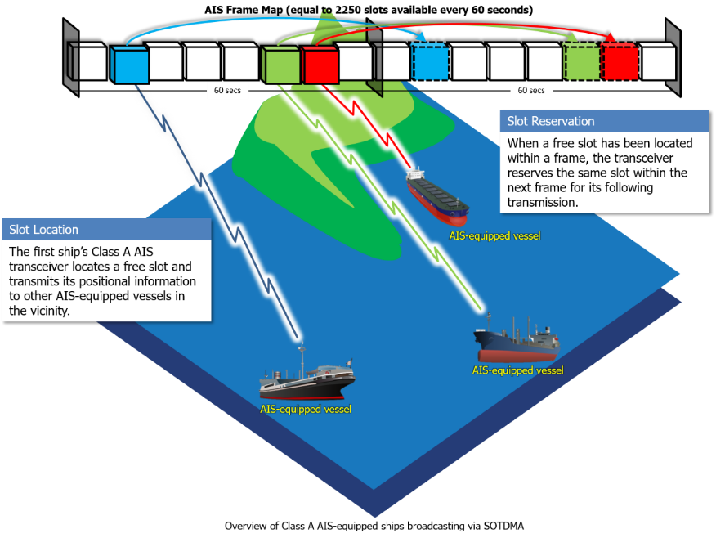
TDMA
Fonte : CA CG

Slide 31
Schemi di accesso TDMA per AIS
2. RATDMA - Accesso multiplo a divisione di tempo ad accesso casuale
RATDMA è uno schema di accesso TDMA semplice disponibile per alcuni tipi di trasmissione dati e per alcuni tipi di dispositivi AIS. Il RATDMA è definito nell'allegato 2 dell'ITU-R M.1371-4 [1], §3.3.4.2.
Il RATDMA viene utilizzato quando una stazione deve assegnare uno slot che non è stato preannunciato. Ciò avviene generalmente per il primo slot di trasmissione durante l'ingresso nella rete di collegamento dati o per i messaggi di carattere non ripetibile (come la trasmissione di messaggi di testo).
Elementi chiave del funzionamento RATDMA :
Tutte le stazioni condividono un riferimento temporale comune (ora GPS) per determinare l'ora di inizio di ogni slot TDMA.
La stazione che trasmette utilizzando il RATDMA utilizza la sua "mappa degli slot" interna per selezionare casualmente uno slot che non è attualmente utilizzato da un'altra stazione. Non annuncia l'uso di questo slot o degli slot successivi utilizzati per trasmissioni non periodiche.
Il RATDMA non è adatto alle trasmissioni periodiche, poiché gli slot assegnati con questa tecnica non possono essere conosciuti da altri dispositivi AIS. L'uso di RATDMA per trasmissioni periodiche da parte di molti dispositivi provocherebbe collisioni di dati significative e comprometterebbe l'integrità del sistema.
Il RATDMA è utilizzato dalle stazioni AIS di Classe A per l'"ingresso in rete". Ciò si verifica quando un dispositivo di Classe A viene acceso per la prima volta e non ha precedentemente annunciato la propria assegnazione di slot utilizzando SOTDMA. Per risolvere questo problema si utilizza una trasmissione RATDMA iniziale.
Requisiti hardware per il supporto di RATDMA:
Trasmettitore VHF in grado di operare su qualsiasi canale AIS nella banda VHF marina.
Due ricevitori VHF in grado di operare su qualsiasi canale AIS nella banda VHF marina
Decodifica a tempo pieno di tutti i messaggi ricevuti al fine di popolare una mappa interna degli slot.
Ricevitore GPS per fornire un riferimento temporale per la temporizzazione TDMA
Memoria sufficiente (RAM) per memorizzare una mappa degli slot per almeno cinque minuti di allocazione degli slot TMDA (lo stato di allocazione per 22500 slot TDMA)

Slide 32
Schemi di accesso TDMA per AIS
3. ITDMA - Accesso incrementale a divisione di tempo ad accesso multiplo
L'ITDMA viene utilizzato in situazioni specifiche per preannunciare gli slot di trasmissione per i messaggi non periodici. L'ITDMA è definito nella norma ITU-R M.1371-4.
[1] Allegato 2, §3.3.4.1.
Elementi chiave del funzionamento dell'ITDMA
Tutte le stazioni condividono un riferimento temporale comune (GPS) che consente loro di determinare con precisione l'ora di inizio di ogni slot TDMA.
La stazione che trasmette utilizzando l'ITDMA utilizza la sua "mappa degli slot" interna per selezionare casualmente uno slot che non è attualmente utilizzato da un'altra stazione per il proprio uso futuro. Utilizza la trasmissione ITDMA per annunciare l'uso di questo slot.
L'ITDMA viene utilizzato quando una stazione deve annunciare una modifica temporanea dell'intervallo di segnalazione di un messaggio periodico, per preannunciare un messaggio non periodico (ad esempio un messaggio relativo alla sicurezza) o durante l'ingresso nella rete.
ITDMA è necessario per supportare il funzionamento di SOTDMA, ma non viene utilizzato come schema di accesso indipendente.
Requisiti hardware per il supporto di ITDMA:
Trasmettitore VHF in grado di operare su qualsiasi canale AIS nella banda VHF marina.
Due ricevitori VHF in grado di operare su qualsiasi canale AIS nella banda VHF marina
Decodifica a tempo pieno di tutti i messaggi ricevuti al fine di popolare una mappa interna degli slot.
Ricevitore GPS per fornire un riferimento temporale per la temporizzazione TDMA
Memoria sufficiente (RAM) per memorizzare una mappa degli slot per almeno cinque minuti di allocazioni di slot TMDA (lo stato di allocazione per 22500 slot TDMA

Slide 33
Schemi di accesso TDMA per AIS
4. FATDMA - Accesso multiplo a divisione di tempo ad accesso fisso
FATDMA è uno schema di accesso TDMA gestito manualmente in cui i dispositivi AIS sono preconfigurati per utilizzare slot TDMA specifici per tutte le trasmissioni. Il FATDMA è utilizzato solo per le stazioni base AIS e le stazioni AIS AtoN. Il FATDMA è definito nell'allegato 2 dell'ITU-R M.1371-4 [1], §3.3.4.3.
Elementi chiave del funzionamento di FATDMA:
Tutte le stazioni condividono un riferimento temporale comune (GPS) che consente loro di determinare con precisione l'ora di inizio di ogni slot TDMA.
Le stazioni sono configurate al momento dell'installazione per trasmettere in uno o più slot TDMA specifici.
Le stazioni configurate per il funzionamento FATDMA trasmettono un messaggio di gestione del collegamento dati che informa le altre stazioni dell'assegnazione degli slot FATDMA. Questo blocca l'uso di questi slot da parte di qualsiasi altra stazione nel raggio d'azione. Per questo motivo l'uso di FATDMA è ridotto al minimo per minimizzare l'impatto sul comportamento dinamico della rete AIS.
Le stazioni configurate per il funzionamento FATDMA trasmettono solo negli slot predefiniti.
Requisiti hardware per il supporto di FATDMA:
Trasmettitore VHF in grado di operare su qualsiasi canale AIS nella banda VHF marina.
Ricevitore GPS per fornire un riferimento temporale per la temporizzazione TDMA
Si noti che non è richiesta alcuna capacità del ricevitore per supportare lo schema di accesso FATDMA.

Slide 34
Schemi di accesso TDMA per AIS
5. CSTDMA - Accesso multiplo a divisione di tempo con senso della portante
Il CSTDMA è definito per le stazioni AIS di Classe B e consente di sviluppare un ricetrasmettitore a basso costo che sia completamente interoperabile con le trasmissioni SOTDMA, garantendo al contempo la priorità alle trasmissioni SOTDMA. Il CSTDMA è definito nell'allegato 7 dell'ITU-R M.1371-4 [1].
Elementi chiave del funzionamento CSTDMA :
La temporizzazione dello slot TDMA è determinata dalla temporizzazione delle trasmissioni AIS di classe A o della stazione base AIS nel raggio d'azione del ricevitore.
La temporizzazione basata sul GPS non è necessaria.
Le stazioni che utilizzano il CSTDMA monitorano continuamente il livello di rumore di fondo dei canali radio AIS. Questo livello di fondo viene utilizzato come riferimento per la misurazione dell'intensità del segnale ricevuto all'inizio di ogni slot TDMA.
Quando è richiesta una trasmissione, viene selezionato a caso uno slot TDMA e viene misurata l'intensità del segnale all'inizio dello slot. Se l'intensità del segnale è significativamente superiore al livello di fondo, si presume che lo slot sia in uso e la trasmissione viene rinviata. Se l'intensità del segnale all'inizio dello slot è vicina al livello di fondo, si presume che lo slot sia inutilizzato e la trasmissione viene effettuata.
Lo schema "ascolta prima di trasmettere" o "carrier sense" funziona su base slot per slot; ciò limita le trasmissioni CSTDMA a un singolo slot TDMA. Non è possibile assegnare slot multipli consecutivi utilizzando questa tecnica.
Requisiti hardware per il supporto di CSTDMA:
Trasmettitore VHF in grado di operare su qualsiasi canale AIS nella banda VHF marina.
Due ricevitori VHF in grado di operare su uno qualsiasi dei canali AIS nella banda VHF marina
Decodifica a tempo pieno di tutti i messaggi ricevuti per eseguire misure di senso della portante.

Slide 35
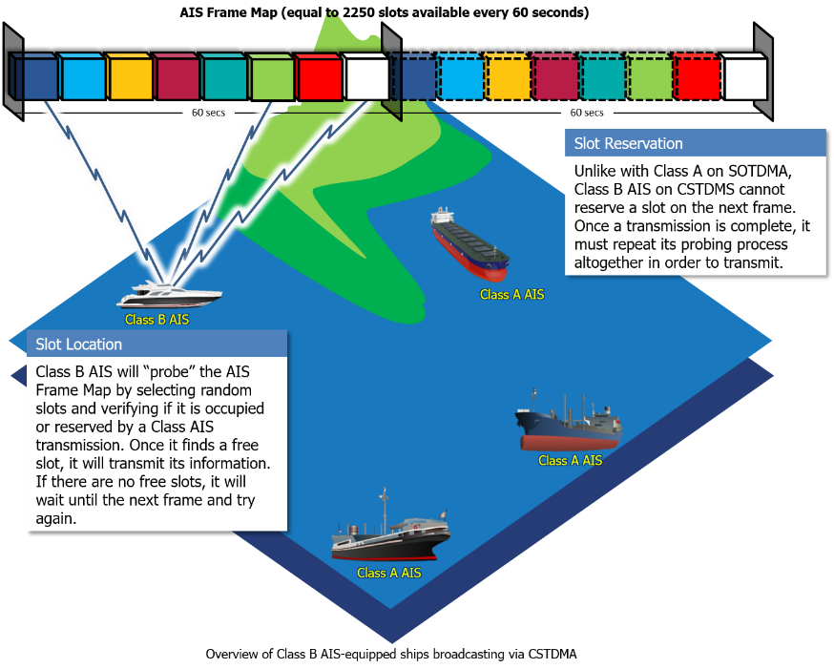
CSTDMA
Fonte : CA CG

Slide 36
Schemi di accesso TDMA per AIS
6. SOTDMA modificato - Accesso multiplo a divisione di tempo auto-organizzato modificato (o PATDMA)
Il SOTDMA modificato (o TDMA preannunciato) è uno schema di accesso TDMA semplice definito per l'uso in dispositivi di sola trasmissione. Trova applicazione specifica nei segnalatori di emergenza come i ricetrasmettitori AIS di ricerca e soccorso (SART).
Pur condividendo il nome "SOTDMA" con lo schema di accesso SOTDMA descritto nella sezione 1, questa tecnica ha poco altro in comune con SOTDMA. Il SOTDMA modificato è definito nell'allegato 9 dell'ITU-R M.1371-4 e viene descritto per l'uso in "dispositivi che hanno una portata limitata e che sono in grado di gestire la rete".
operano a basso volume". Un'ulteriore definizione dello schema di accesso è contenuta nella norma sulle apparecchiature AIS SART IEC61097-14 [2] .
Gli elementi chiave del funzionamento del SOTDMA modificato sono i seguenti:
Tutte le stazioni condividono un riferimento temporale comune (GPS) che consente loro di determinare con precisione l'ora di inizio di ogni slot TDMA.
Una stazione seleziona casualmente uno slot per la trasmissione. Nella prima trasmissione annuncia la sua intenzione di utilizzare questo slot per il successivo periodo di 8 minuti. All'inizio del periodo successivo viene selezionato casualmente un nuovo slot.
Le trasmissioni avvengono in "raffiche" di 8 messaggi una volta al minuto. Questo per garantire il successo della trasmissione quando il dispositivo opera in prossimità della superficie del mare e può essere bloccato dalla ricezione dalle mareggiate periodiche.
Il sistema viene definito SOTDMA "modificato" in quanto utilizza lo stesso sistema di preannuncio per le trasmissioni future del SOTDMA completo.
- Poiché il SOTDMA modificato seleziona in modo casuale gli slot di trasmissione senza conoscere il loro utilizzo da parte di altre stazioni, è probabile che si verifichino collisioni di dati. Ciò è stato ritenuto accettabile per l'uso nei radiofari di emergenza, dove i vantaggi in termini di costi del sistema SOTDMA modificato superano l'impatto delle collisioni di dati (che sono ridotte, dato che i radiofari di emergenza non operano regolarmente o ad alta densità).
- A causa della probabilità che le trasmissioni casuali entrino in collisione con le trasmissioni di altri ricetrasmettitori AIS, la tecnica SOTDMA modificata non è adatta all'uso in sistemi installati in grandi quantità o in cui viene utilizzato un gran numero di sistemi in una piccola area.
I requisiti hardware per supportare il SOTDMA modificato sono:
Trasmettitore VHF in grado di operare su qualsiasi canale AIS nella banda VHF marina.
Ricevitore GPS per fornire un riferimento temporale per la temporizzazione TDMA
Si noti che non è richiesta alcuna capacità del ricevitore per supportare lo schema di accesso SOTDMA modificato.

Slide 37

Utilizzo TDMA per servizio
Utilizzo del TDMA per tipo di dispositivo

Slide 38
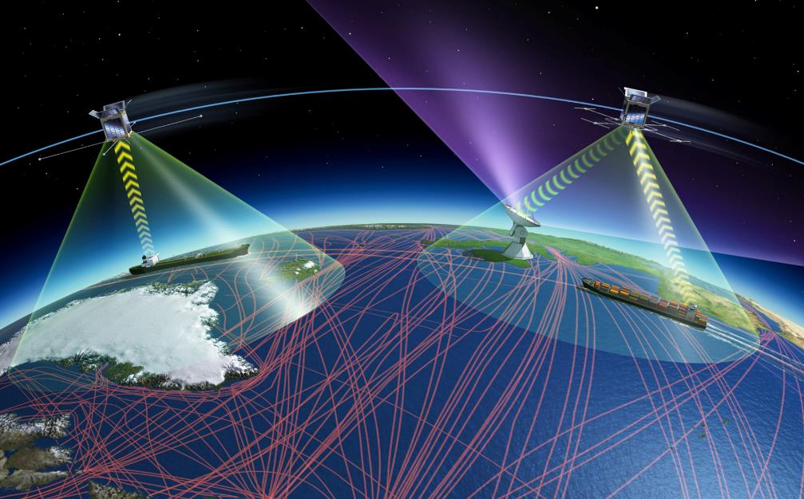
Architettura AIS

Slide 39
AIS - moduli di interfacciamento
Antenne AIS
(GNSS / VHF)
Antenna UHF
(studio di fattibilità)
Analizzatore di qualità del segnale GNSS
Modulo UHF
Interno
Controllo del display
Unità
Altri sistemi collegati
(CCS, CNY)
Convertitore di modelli di dati
Analizzatore di autenticità dei messaggi AIS
NMEA
link
seriale
Software di gestione AIS
NMEA
seriale
Calcolatrice
Web
servizi
ETH
Web
servizi
ETH
Driver dei sensori
Tabella dei binari
seriale
ETH
seriale
Collegamento NMEA / IP
Collegamento NMEA
Sensori esterni (radar / optronic)
Display (ad es. ECDIS)

Slide 40
DUREVOLE - Vista dettagliata
UHF
Antenna
(standard di nuova generazione)
VHF
Antenna
Sensori (radar e optronica)
ECDIS
GNSS
Antenna
Porta RS232 2 e porta Ethernet 2
Porta RS232 3
VHF
Porta 4
RF
Porta 5 (UHF)
AIS/D
Front-end UHF
Convertitore AIS MSG
Ricevitore GNSS
UHF
Autista COMM
Altro
Sistema
Interfaccia C2
Interfaccia CDU
Unità di visualizzazione del controllo
Legacy AIS
Processore
Porta RS232 0
Porta RS232 1
Analisi informatica AIS
Stato
Software di gestione AIS
Porta Ethernet 0
Modulo AIS
Porta Ethernet 1
Elaborazione
Dati
Impostazioni
Traduttore di modelli di dati
Dati AIS
Bilancio di AIS

Slide 41
Architettura funzionale
VHF
E/R
Ricezione GNSS
UHF E/R
Standard di nuova generazione
Sensori (radar e optronica)
ECDIS
AIS/D
Acquisizione dei dati dai sensori
Gestione dell'interfaccia ECDIS
UHF SDR
Elaborazione GNSS
Sistema est. Interfaccia
Interfaccia CDU
Generare un messaggio NMEA
Generare il messaggio NMEA
Estensione
Sistema
Unità di visualizzazione del controllo
Elaborazione
AIS / Dati
Avvisi AIS
GNSS
Generare servizi Web
Stato
Server del servizio web
Posizione
Database AIS
Dati
Impostazioni
Tradurre il modello di dati

Slide 42
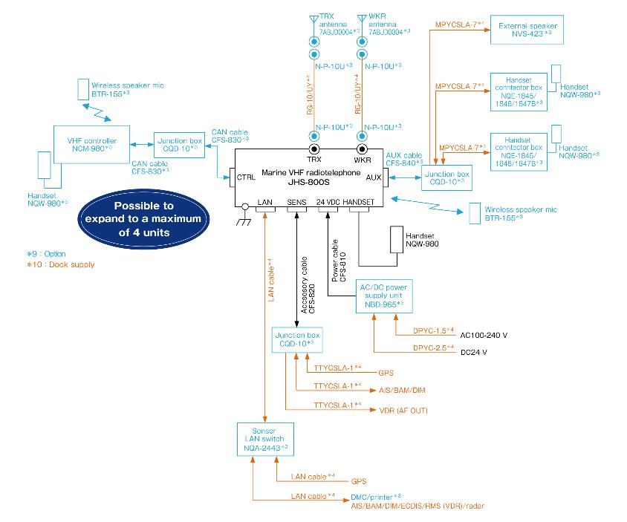

Slide 43
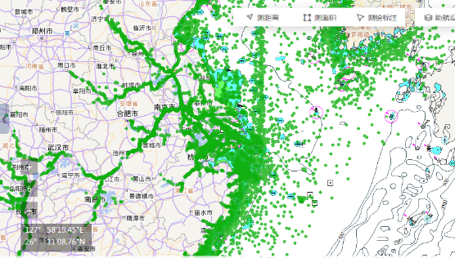
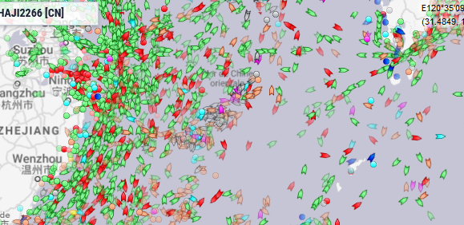
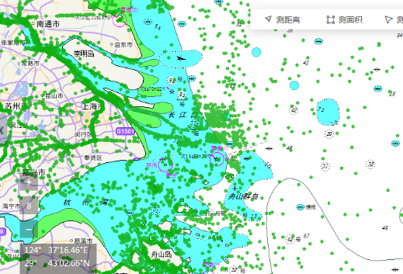
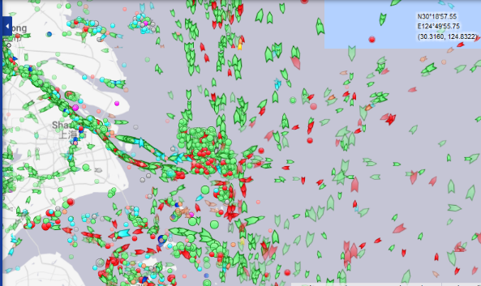
Cartografia AIS
Marinetraffic.com (satelliti)

Slide 44
CYBERSICUREZZA E AIS
Tipo di attacchi più comunemente osservati
Spoofing
Inceppamento
Bonifica

Slide 45

Attacchi più comunemente osservati su AIS
Spoofing della nave - Viene trasmesso un messaggio AIS che fornisce i dettagli di una nave inesistente. Gli scenari in cui questo potrebbe essere utilizzato includono lo spoofing di una nave di una nazione nelle acque territoriali di una nazione ostile, inducendo quest'ultima a prendere contromisure. In alternativa, è possibile trasmettere versioni multiple dei dettagli di una nave reale, posizionandola contemporaneamente in molti luoghi diversi per oscurare la sua vera posizione (ad esempio, per la pesca illegale).
spoofing degli aiuti alla navigazione - Vengono trasmessi falsi aiuti alla navigazione, come ad esempio una boa che avverte della presenza di secche nascoste, per costringere una nave a cambiare rotta. Questo potrebbe essere fatto per costringere una nave a entrare in una zona in cui può essere dirottata.
Spoofing delle collisioni - La prevenzione delle collisioni è uno degli usi principali dell'AIS. Fornendo dettagli spoofati di un'imbarcazione in rotta di collisione, un aggressore può costringere la nave a cambiare rotta per evitare la collisione prevista. Questo potrebbe, ad esempio, essere utilizzato per guidare la nave verso una vera e propria collisione.
Spoofing AIS-SART - La ricerca e il soccorso sono un altro degli usi principali dell'AIS. Questo attacco genera un segnale spoofing del transponder SAR-T, che fornisce i dettagli di una richiesta di soccorso. Poiché le navi sono legalmente obbligate a prestare soccorso, lo spoofing SART può essere utilizzato come esca per attirare le imbarcazioni in una posizione in cui possono essere attaccate.
Spoofing delle previsioni meteorologiche - L'AIS può essere utilizzato per trasmettere informazioni sulle condizioni meteorologiche prevalenti tra le imbarcazioni. Una previsione falsa, in particolare quella che prevede condizioni ottimali quando è in arrivo una tempesta, potrebbe essere utilizzata per mettere in difficoltà le imbarcazioni.
Dirottamento AIS - È anche possibile annullare i segnali inviati dalle imbarcazioni, trasmettendo un segnale di potenza superiore alla stessa ora e frequenza. L'aggressore può quindi modificare alcuni dettagli del messaggio originale, ad esempio suggerendo che l'imbarcazione ha un carico nucleare in una zona in cui tale carico è illegale.

Slide 46
CYBERSICUREZZA E AIS
Tipo di attacchi più comunemente osservati
Spoofing
Inceppamento
Bonifica

Slide 47

AIS costiero / AIS satellitare VS
Marinetraffic.com

Slide 48

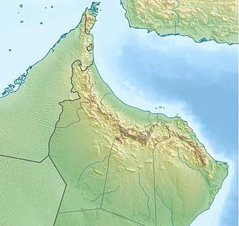






TIPO DI ATTACCHI
Principio generale
Satelliti GPS
RICEVITORE SAT AIS
Spoofing GPS
Portatore : Rete GPS
Posizioni false
Impatto sulla copertura GPS (diverse centinaia di km)
Spoofing globale
Portatore : Rete AIS SAT
Falso messaggio AIS
Impatto sulle aree regionali
Spoofing locale
Portante : Rete VHF
Falso messaggio AIS
Impatto sulla consapevolezza della situazione locale
Attacco all'operatore AIS
Portatore : Strutture dell'operatore AIS
Impatto potenziale sulla segnalazione AIS a livello mondiale via satellite

Slide 49

GNSS SPOOFING
Principio generale
3
La posizione dei satelliti è spostata
2
Spoofing Il segnale viene inviato al satellite
(PSN - TMG)
1
L'hacker entra
Sistema GNS
4
Posizione falsa
Il transponder riceve
Informazioni false
Posizione vera

Slide 50
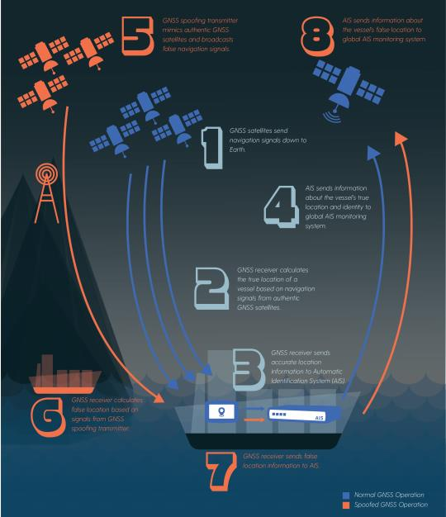
Come si fa a falsificare l'AIS?
I satelliti GPS inviano segnali all'imbarcazione;
il ricevitore GPS calcola la posizione della nave in base ai segnali dei satelliti GPS autentici;
Il ricevitore GPS invia informazioni precise sulla posizione all'AIS;
L'AIS invia informazioni sulla posizione effettiva dell'imbarcazione e la identifica al sistema di monitoraggio globale AIS;
Il trasmettitore GNSS spoofing imita il segnale satellitare GNSS autentico e trasmette falsi segnali di navigazione;
Il ricevitore GNSS calcola la falsa posizione in base ai segnali del trasmettitore GNSS spoofing;
Il ricevitore GNSS invia le informazioni sulla falsa posizione all'AIS;
L'AIS invia informazioni sulla falsa posizione dell'imbarcazione al sistema di monitoraggio globale AIS.

Slide 51
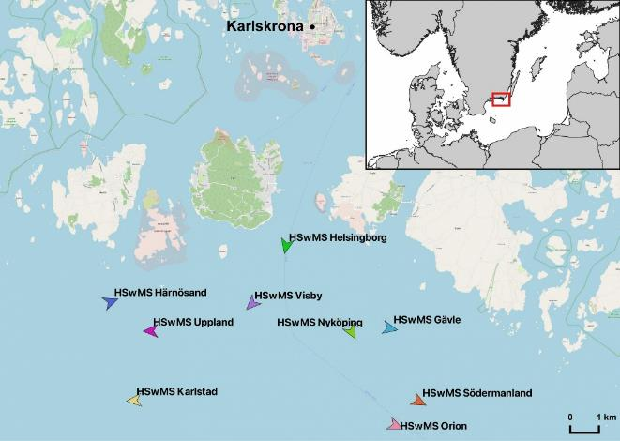
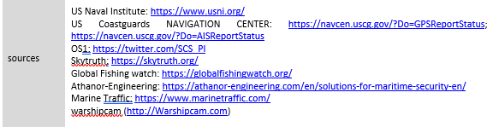
Esempi : AIS SPOOFING - Febbraio 2021
Spoofing AIS svedese nel Baltico (21 febbraio)
Tracce AIS modificate apparse a sud di Karlskrona. Inizialmente, queste false posizioni sembravano indistinguibili dalle tracce AIS legittime e seguivano i protocolli di trasmissione del sistema AIS.
È stato possibile stabilire uno schema specifico per le false posizioni AIS simulate grazie alle richieste automatiche del computer per identificare altre imbarcazioni con lo stesso modello di trasmissione AIS.
Quasi un centinaio di navi da guerra avevano gli stessi segmenti di messaggio di quelle osservate vicino a Karlskrona. Utilizzando ulteriori fonti di informazione, sono state confermate le posizioni e le identità delle navi.
Oltre alle 9 navi svedesi, sono state identificate le false posizioni AIS di 15 navi militari di sette Paesi.

Slide 52
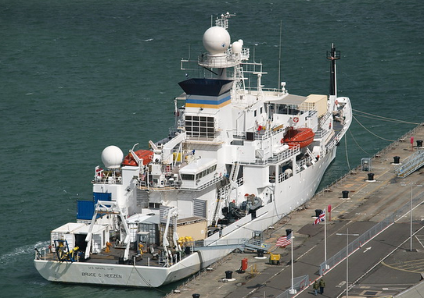
AIS SPOOFING
Spoofing di navi da ricerca della USN nell'Atlantico (20 settembre)
La posizione AIS del 18 settembre^{th} mostrava la USNS HEEZEN nel Baltico.
Le immagini radar del satellite Sentinel-1 dell'UE hanno mostrato che nessuna nave delle dimensioni della USNS Bruce C. HEEZEN (nave di 100 metri) era presente nell'area.
Solo due pescherecci norvegesi più piccoli (lunghi da 20 a 30 metri) erano chiaramente visibili nelle immagini SAT accanto alla posizione spoofata.
Un'altra falsa traccia AIS mostrava l'ingresso della nave nel Mar Baltico il 23rd 2020 settembre, mentre alla stessa ora viene osservata il 27th settembre in prossimità di Norfolk.

Slide 53
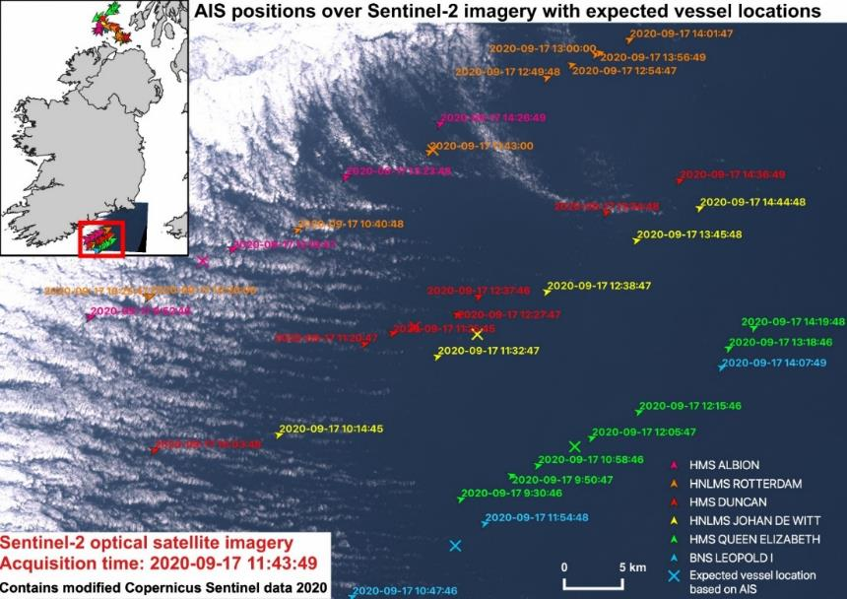
AIS SPOOFING
HMS REGINA ELISABETTA
False tracce AIS di sei navi da guerra di Regno Unito, Paesi Bassi e Belgio, sovrapposte a un'immagine satellitare Sentinel S-2 dello stesso giorno,
Rivelando che nessuna delle navi era presente al momento dell'acquisizione dell'immagine del satellite S2.

Slide 54
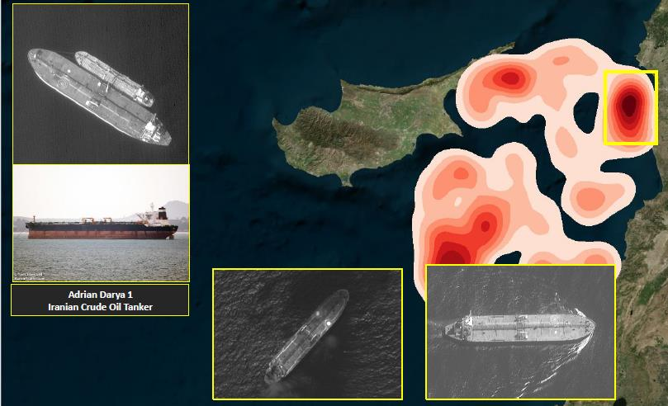
Uso illegale dell'AIS - Flotte scure

Slide 55
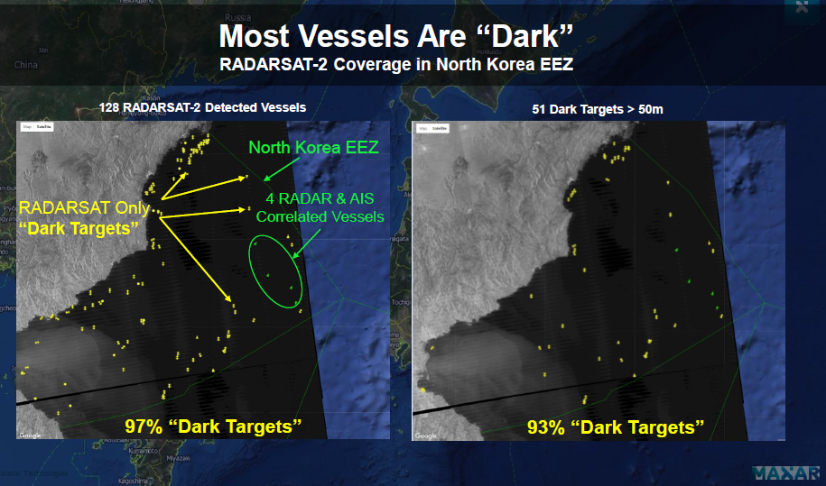
Uso illegale dell'AIS - Flotte scure

Slide 56
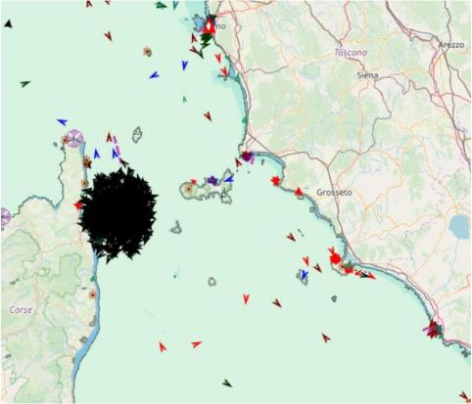
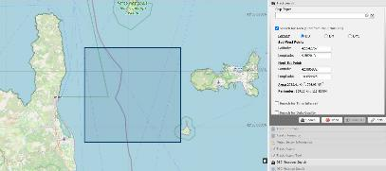
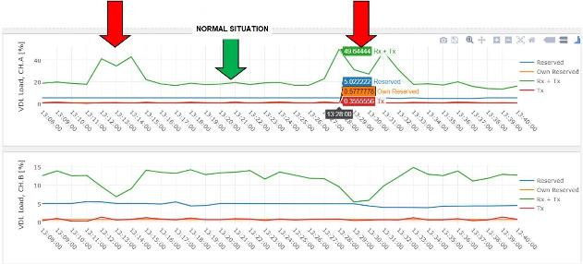
Esempio di attacco spoofing
MINISTERO DELLE INFRASTRUTTURE E DELLA MOBILITÀ SOSTENIBILE
GUARDIA COSTIERA ITALIANA
Il 3/12/19 tra l'isola d'Elba e la Corsica, sono state ricevute centinaia di informazioni AIS da unità navali di bandiera olandese, create artificialmente, con diversi codici di identificazione, posizione, rotta e velocità.
Queste informazioni avevano saturato completamente un'area marittima circolare con un raggio di circa 15 Nm. L'area interessata dall'attacco è stata saturata con l'inserimento di oltre 850 falsi bersagli.
L'attacco è stato ripetuto due volte, alle 13:13 UTC (durata 3 minuti) e alle 13:28 (durata 4 minuti).

Slide 57
CYBERSICUREZZA E AIS
Tipo di attacchi più comunemente osservati
Inceppamento
Spoofing
Bonifica

Slide 58

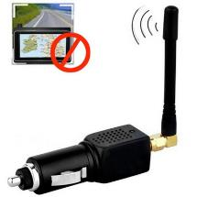

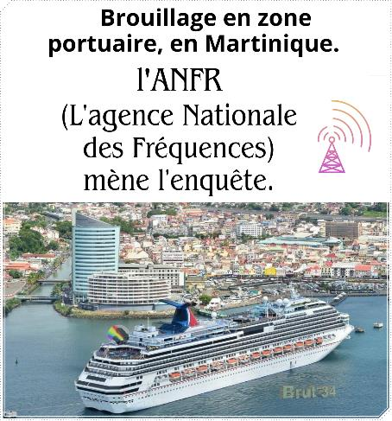
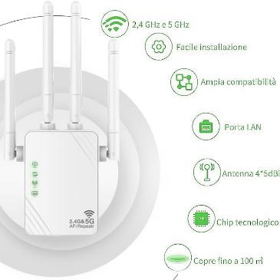
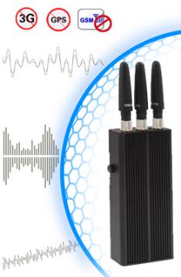
Jaming

Slide 59
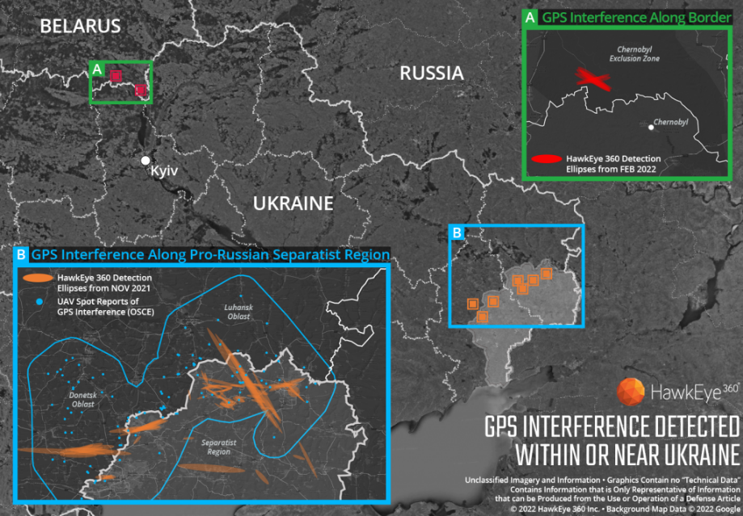
Area Jaming
Notes:
Poco prima dell'inizio dell'invasione russa, a febbraio, si sono verificate massicce interferenze GPS lungo il confine tra Ucraina e Bielorussia. L'attività è stata rilevata appena a nord di Chernobyl, all'interno della Zona di esclusione di Chernobyl, ha dichiarato il 4 marzo HawkEye 360, definendola una dimostrazione dell'"integrazione delle tattiche di guerra elettronica nelle operazioni militari russe per degradare ulteriormente la capacità di autodifesa dell'Ucraina".
"Questa è una guerra moderna, con i russi che sfruttano le più recenti tecnologie di guerra elettronica. Questo è rappresentativo delle tattiche che le truppe russe stanno impiegando per degradare l'efficacia delle risorse spaziali, come il Global Positioning System degli Stati Uniti. L'inceppamento del GPS è un aspetto di cui stiamo vedendo la prova attraverso l'uso della nostra costellazione di rilevamento del segnale e delle nostre capacità di elaborazione", ha dichiarato John Serafini, CEO di HawkEye 360, a Geospatial World via e-mail.
Gli esclusivi satelliti di HawkEye 360 sono in grado di monitorare i segnali di radiofrequenza dallo spazio su centinaia di milioni di chilometri quadrati ogni giorno.
L'analisi dei segnali GPS intorno all'Ucraina negli ultimi quattro mesi ha rivelato una continua e crescente interferenza GPS in questa particolare regione. Gli analisti hanno scoperto un'ampia interferenza GPS già nel novembre 2021 lungo il confine tra Luhansk e Donetsk, regioni controllate dalle forze separatiste filorusse.
"Abbiamo iniziato a raccogliere i segnali di interferenza GPS in autunno, riconoscendo subito che si trattava di un segnale utile da monitorare. Continuiamo a raccogliere questo segnale e altri dati in tutta l'Europa orientale, poiché è emerso come un indicatore critico dell'attività umana", ha aggiunto Serafini.
Informazioni di fonte aperta hanno anche confermato che i veicoli aerei senza pilota (UAV) che operano nell'area sono stati disturbati a causa della perdita delle connessioni GPS.
LEGGI ANCHE: Le vulnerabilità del GPS sono una grande preoccupazione: Dana Goward
La jamming è in corso da molto tempo
I funzionari del Pentagono hanno recentemente dichiarato che le forze statunitensi nella regione hanno rilevato un disturbo russo localizzato dei segnali GPS in Ucraina, ma che finora non ha interferito con le operazioni di supporto degli Stati Uniti. Breaking Defense ha riferito che il disturbo è stato rilevato dagli aerei da ricognizione statunitensi fino al Mar Nero, ma non ha avuto alcun impatto sulla capacità della missione.
Già nell'aprile del 2021, l'Organizzazione per la sicurezza e la cooperazione in Europa aveva avvertito dell'interferenza del segnale GPS nella regione. La sera del 6 aprile, un veicolo aereo senza pilota a lungo raggio (UAV) della SMM non è potuto decollare dalla sua base a Stepanivka, controllata dal governo (54 km a nord di Donetsk), per condurre il regolare monitoraggio delle aree su entrambi i lati della linea di contatto, a causa di una doppia interferenza del segnale GPS, ritenuta causata da un disturbo. "È la prima volta che un'interferenza di questo tipo impedisce il decollo da quando la missione ha avviato le operazioni UAV a lungo raggio nell'ottobre 2014", ha dichiarato l'OSCE in un comunicato del 7 aprile 2021.
Ha aggiunto che dalla fine di marzo, gli UAV a lungo raggio dell'SMM hanno riscontrato un aumento dei livelli di interferenza del segnale GPS al decollo e all'atterraggio, con ripercussioni su entrambi i loro ricevitori GPS, nelle aree vicine alla loro base di Stepanivka, situata a circa 25 km a ovest-nord-ovest della linea di contatto.
LEGGI ANCHE: EOS DA lancia un appello urgente per la raccolta di dati satellitari in aiuto dell'Ucraina
Un secondo rapporto dell'OCSE del 9 aprile 2021 aveva sottolineato che il problema persisteva, causando l'interruzione delle missioni. "Qualsiasi interferenza del segnale GPS ostacola la capacità della Missione di condurre un monitoraggio efficace e di riferire sulla situazione della sicurezza in linea con il suo mandato. Gli UAV a lungo raggio sono una parte essenziale delle operazioni dell'SMM, soprattutto di notte e nelle aree in cui il monitoraggio e la libertà di movimento della Missione sono limitati".
Il disturbo del GPS è un problema importante
Poiché le forze militari utilizzano regolarmente i disturbatori GPS per oscurare e proteggere dagli attacchi le truppe, le strutture e le attrezzature critiche, questo può essere un indicatore predittivo di future attività militari in una regione. Mentre l'interferenza può essere involontaria quando più apparecchiature operano troppo vicino alle bande di frequenza GPS, negli ultimi anni gli episodi di interferenza GPS intenzionale sono aumentati in tutto il mondo. Ciò è stato possibile soprattutto grazie al basso costo, alla facilità di implementazione e alla disponibilità generale della tecnologia di disturbo GPS. Le organizzazioni estremiste e gli elementi nefasti, come i cartelli della droga, utilizzano i disturbatori GPS per scoraggiare la sorveglianza da parte dei droni aerei, anche se il loro uso è illegale nella maggior parte delle regioni sviluppate del mondo.
Il GPS è un servizio fondamentale "bene comune globale" da cui dipendono tutte le economie moderne. Le interferenze del segnale GPS hanno il potenziale per interrompere in modo significativo i viaggi aerei, la logistica, la finanza, i trasporti, le comunicazioni e molti altri servizi di base", ha dichiarato Serafini in un comunicato. Che sia involontaria o intenzionale, l'interferenza che impedisce a persone, veicoli, navi e aerei di determinare una posizione precisa può essere devastante per le attività governative e commerciali".
L'anno scorso, l'azienda di Herndon, Virginia, ha annunciato di aver acquisito la capacità di rilevare e geolocalizzare le interferenze nei segnali GPS, che possono minacciare le applicazioni di navigazione militari e civili. La capacità è stata testata l'anno scorso in una serie di esercitazioni ed è attualmente disponibile come parte del catalogo di prodotti RFGeo di HawkEye 360.

Slide 60
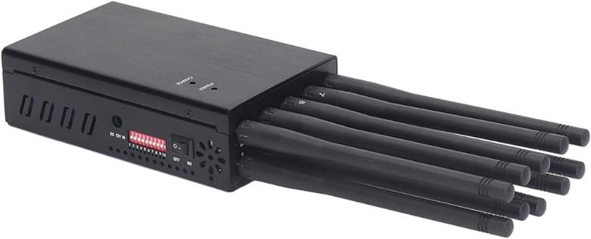
Formazione pratica - Caso d'uso 1
Caso d'uso 1 - Disturbo del segnale AIS
Dispositivo di disturbo (banda VHF)
100 - 145 Mhz multibanda V/H
  Potenza di uscita 0,2 2, 10, 20 Watt
  Gamme
  Livello di perturbazioni
  Forme d'onda
  Modulazioni
  Pro e contro del TDMA

Slide 61
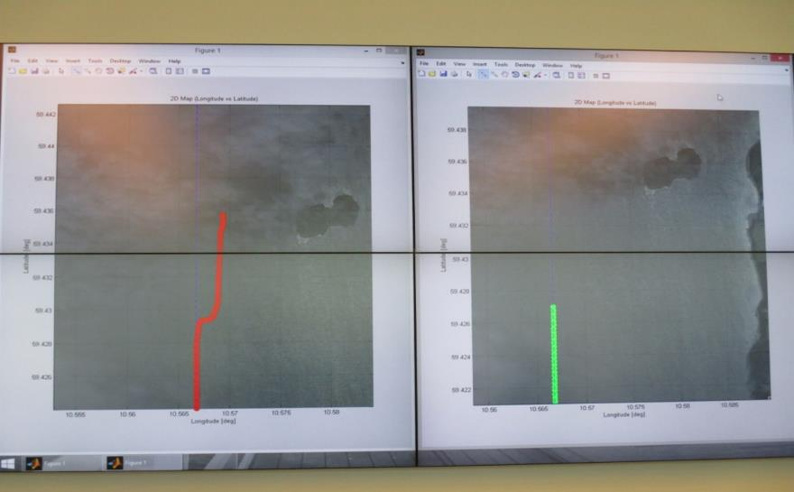
Spoofing AIS / GNSS
Fonte ufficiale
Spoofato
posizione
Reale
posizione

Slide 62
CYBERSICUREZZA E AIS
Tipo di attacchi più comunemente osservati
Inceppamento
Spoofing
Bonifica

Slide 63
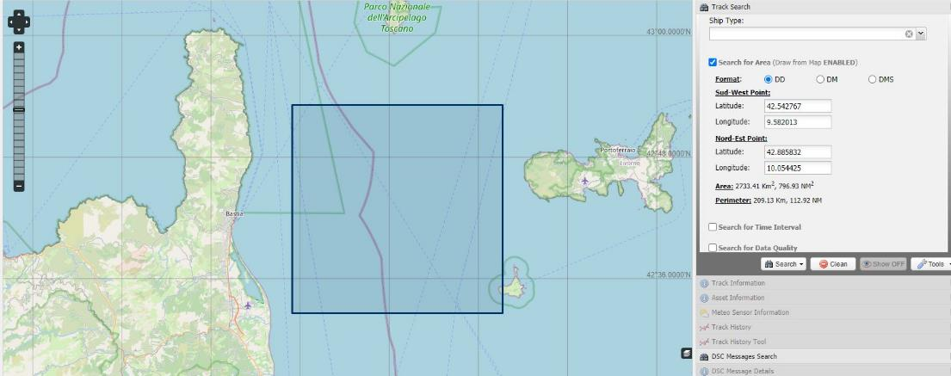
Esempio di spoofing attivo di una stazione costiera
Il 3 dicembre 2019, a partire dalle 13:13 UTC, nella zona marittima tra l'Isola d'Elba e la Corsica, sono state ricevute centinaia di informazioni AIS da unità navali di bandiera olandese, create artificialmente, con codici di identificazione, posizioni, rotte e velocità diverse.

Slide 64

FATTI
Queste informazioni avevano saturato completamente un'area marittima circolare con un raggio di circa 15 Nm. L'area interessata dall'attacco è stata saturata con l'inserimento di oltre 850 falsi obiettivi.

Slide 65

FATTI
L'attacco è stato ripetuto due volte, alle 13:13 UTC (durata 3 minuti) e alle 13:28 (durata 4 minuti).
Spoofing Spoofing

Slide 66
FATTI
Da una prima analisi, effettuata principalmente con uno strumento VHF Data Link Analyzer implementato nell'applicazione di gestione della rete AIS nazionale, è stato possibile valutare che l'attacco :
è stata condotta sulla radiofrequenza utilizzata dai sistemi AIS, probabilmente attraverso un dispositivo ricetrasmittente, anche di tipo portatile, con bassa potenza di trasmissione;
è stato ricevuto solo dalla rete AIS nazionale italiana e in particolare da una stazione base situata all'Isola d'Elba (Monte Capanne), mentre, ad esempio, solo 20 messaggi sono stati ricevuti dalla rete AIS francese, la rete AIS più vicina che si sovrappone alla rete nazionale in quell'area geografica;
richiede, da parte dell'originatore, la conoscenza della trasmissione di messaggi radio e AIS;
è stata probabilmente condotta con un apparato radioelettrico situato all'Isola d'Elba.

Slide 67

Impatti
Questo tipo di attacco potrebbe :
un impatto negativo in termini di sicurezza della navigazione, dato che l'elevato numero di slot occupati per la trasmissione di falsi bersagli è stato sottratto alla disponibilità dei sistemi AIS di bordo presenti nelle vicinanze della stazione trasmittente, il cui scopo principale è l'anticollisione.
Offrire l'opportunità di nascondersi
Impatto sull'affidabilità delle apparecchiature
Media

Slide 68
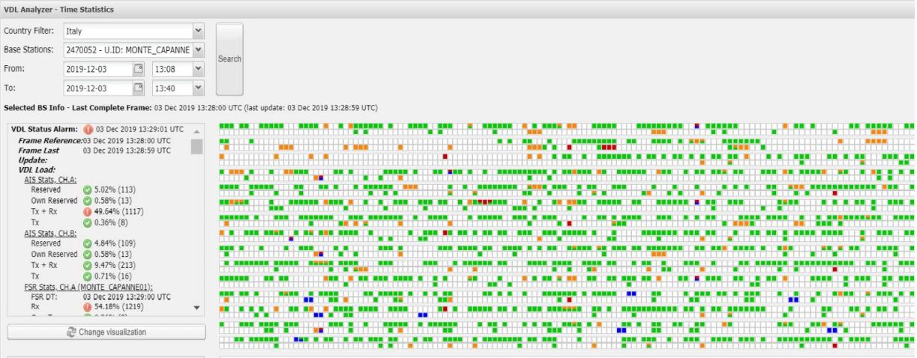
Analisi
Utilizzando un analizzatore VHF Data Link (VDL) è stato possibile analizzare l'occupazione degli slot temporali durante l'attacco: ogni slot è rappresentato con un colore che dipende dal suo stato - libero, occupato da una propria prenotazione, occupato da altre prenotazioni, occupato dalla ricezione/trasmissione di messaggi - eventualmente in combinazione tra loro.

Slide 69
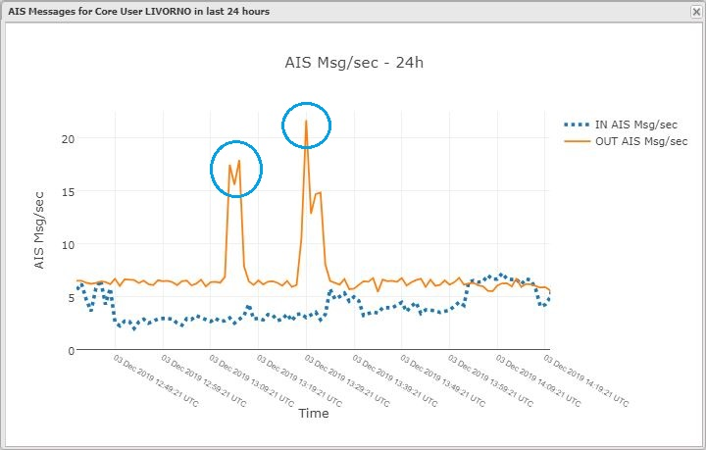
Analisi
È probabile che chi ha emesso i falsi messaggi non volesse necessariamente creare disagi o problemi, vista la bassa potenza del segnale ricevuto e la ricezione molto limitata (solo una BS riceveva continuamente il segnale sintetico) e forse non c'era nemmeno l'intenzione di creare queste trasmissioni. Non è escluso un esperimento in un appartamento o in un ufficio a scopo dimostrativo.

Slide 70
Analisi - Lezioni apprese
Anche se sembra un incidente isolato, il problema esiste e diversi incidenti simili vengono spesso segnalati dalle agenzie di sicurezza e dalle guardie costiere nazionali in tutto il mondo.
Al momento non sono note tecniche di filtraggio automatico pienamente disponibili per evitare che questi fenomeni compromettano le capacità di monitoraggio del traffico marittimo.
L'unico metodo è il riconoscimento del fenomeno derivante dal monitoraggio della rete AIS da parte del personale tecnico che, se necessario o richiesto, disattiva le stazioni di base AIS interessate.

Slide 71

Analisi
Uno dei metodi più elementari di attenzione consiste nel monitorare i segnali AIS utilizzando un collegamento dati VHF (VDL) per capire se la stazione trasmittente sta utilizzando una modalità di sincronizzazione UTC interna o esterna (lo stato di sincronizzazione può essere diretto o indiretto).

Slide 72
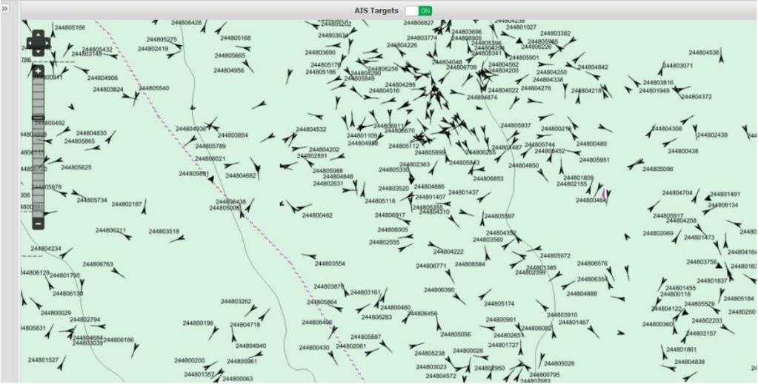
Lezioni apprese
L'uso di un sistema esterno può infatti essere un primo indizio, poiché lo spoofing del sistema si ottiene solitamente utilizzando un GPS esterno opportunamente modificato o un PC dotato di software speciale che, collegato all'apparato trasmittente, ne altera i parametri, inviando falsi segnali.

Slide 73
Lezioni apprese
Chi decide di creare interferenze utilizzando l'AIS spoofing non ha bisogno di dotarsi di apparecchiature sofisticate, richiedendo, invece, investimenti modesti in termini di persone e risorse.
Anche strumenti relativamente semplici e poco costosi sono spesso sufficienti per produrre attacchi che portano ai risultati desiderati.
In pratica, anche un singolo individuo può rappresentare una minaccia, potendo colpire anche da grandi distanze, in qualsiasi parte del mondo in cui si abbia accesso a Internet e potendo agire in tempi tali da non consentire un'efficace reazione difensiva.

Slide 74
Pentesting per il settore marittimo
Messaggi AIS
Scenario di attacco

Slide 75
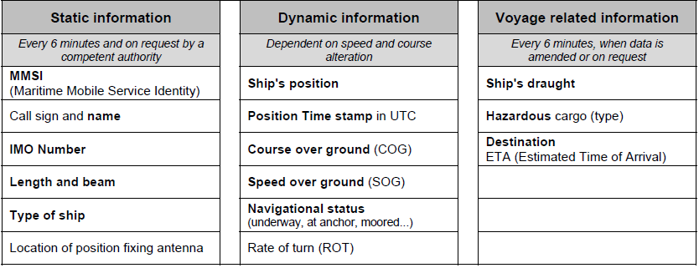
Dati trasmessi dall'AIS

Slide 76
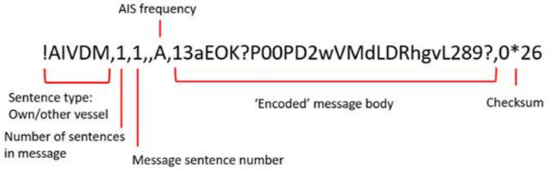
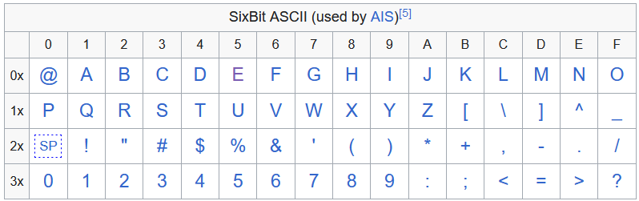
Messaggio AIS
I messaggi possono essere frammentati a causa delle dimensioni massime della frase NMEA0183 di 82 caratteri, quindi possono esserci più frasi per un messaggio.
AIVDM si riferisce all'AIS di un altro natante, AIVDO ai dati AIS del proprio natante.
Anche se la codifica del corpo del messaggio sembra complessa, è semplicemente ASCII a 6 bit!
Infine, c'è un checksum del messaggio come previsto con NMEA0183 - CRC16
Decodifica del messaggio campione
13aEOK?P00PD2wVMdLDRhgvL289
1 - 000001
3 - 000011
a - 101001
E - 010101
O - 011111
ecc.
Mettere insieme i pezzi:
000001000011101001010101011111…
Campo 1-5: tipo di messaggio
Campo 42-49, 4 caratteri ROT
Campo 61-88, 28 caratteri di longitudine
Campo 89-115, latitudine di 27 caratteri
ecc.
Da qui si può costruire la posizione della nave:
Longitudine: 4.379285
Latitudine: 51.89475
ROT: -127
ecc.

Slide 77
Esempi di attacchi
Attacchi con AIS
A causa della mancanza di crittografia e di convalida dei messaggi, alcuni anni fa Trend ha dimostrato che era possibile falsificare l'AIS tramite la radiofrequenza o il lato server.
L'AIS supporta un gran numero di tipi di messaggi. I più comuni sono i tipi 1, 2 e 3 per le informazioni di navigazione.
I campi 98-104 dell'avviso di superficie descrivono la descrizione dell'avviso, ad esempio:
Tipo 25: Onde alte
Tipo 38: Mine vaganti
Tipo 72: Area di pericolo: Naufragio/annegamento di una nave
Gli avvisi IMO236 Meteorological & Hydrological contengono campi che descrivono la velocità del vento. I campi 318-321 riguardano la scala Beaufort, per cui si potrebbe trasmettere una burrasca di forza 13.
I rapporti di avviso EMMA sono utilizzati per la navigazione interna e di solito possono essere popolati automaticamente su un ECDIS se esistono interfacce adeguate.
I campi 222-225 descrivono il tipo di tempo.
Tipo 4: la tempesta sarebbe preoccupante. Si spera che il comandante della nave controlli altre fonti di informazioni meteorologiche prima di fidarsi esclusivamente dell'AIS.
Sviluppare applicazioni per fornire un'utile analisi dei "big data" del trasporto marittimo a partire dai dati AIS.
Ad esempio, è possibile analizzare i modelli di pesca. La pesca illegale può essere monitorata e perseguita. Le correnti oceaniche possono essere seguite grazie all'AIS.
Le spedizioni di container e navi cisterna possono essere rese più efficienti, assicurando che la capacità di trasporto si trovi nella giusta parte del mondo per ottimizzarne l'uso.
Tuttavia, i dati AIS su cui vengono prese queste decisioni non sono criptati. Gli operatori dei pescherecci potrebbero essere ingannati dalla manomissione dei dati AIS e prendere decisioni commerciali e di investimento sbagliate.

Slide 78
Esempi di attacchi
Attacchi con AIS
A causa della mancanza di crittografia e di convalida dei messaggi, alcuni anni fa Trend ha dimostrato che era possibile falsificare l'AIS tramite la radiofrequenza o il lato server.
L'AIS supporta un gran numero di tipi di messaggi. I più comuni sono i tipi 1, 2 e 3 per le informazioni di navigazione.
I campi 98-104 dell'avviso di superficie descrivono la descrizione dell'avviso, ad esempio:
Tipo 25: Onde alte
Tipo 38: Mine vaganti
Tipo 72: Area di pericolo: Naufragio/annegamento di una nave
Il messaggio AIS di tipo 3, campi 232-239, codice 30 descrive un peschereccio.
In questo caso, l'imbarcazione sembra pescare illegalmente, soprattutto se il tracciato AIS viene modificato per mostrare i movimenti tipici della pesca. Il codice 33 descrive una draga. Si potrebbe visualizzare l'attività di dragaggio su cavi e condutture sommerse. Anche se questi non sono autentici, i falsi allarmi danneggiano la risposta agli incidenti reali.
Possibili soluzioni
È possibile criptare i dati AIS. L'AIS delle navi da guerra supporta già questa funzione. Tuttavia, se le imbarcazioni vicine non sono in grado di decifrare i dati, il vantaggio dell'AIS in termini di sicurezza viene meno.
Se tutti i ricetrasmettitori AIS supportassero la crittografia, si potrebbe fare maggiore affidamento sull'AIS. Il problema della distribuzione delle chiavi e della retrocompatibilità è significativo.
Infine, anche se tutti i ricetrasmettitori fossero dotati e utilizzassero la crittografia, un utente disonesto potrebbe semplicemente acquistare un ricetrasmettitore legittimo da cui trasmettere dati manomessi.
I segnali AIS sono già stati manomessi per oscurare le attività delle imbarcazioni di Paesi sottoposti a sanzioni. La posta in gioco è il denaro, quindi la trasmissione di dati non corretti può consentire a chi è sottoposto a sanzioni di eludere l'individuazione.

Slide 79
Descrizione tecnica dell'AIS
Funzionalità
Descrizione / architettura
Quadro giuridico
Messaggi AIS
Punti di forza e di debolezza
AIS e rischio informatico
Formazione pratica

Slide 80
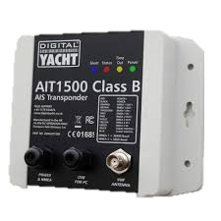
Pentesting marittimo
Formazione AIS diretta

Slide 81
Riferimenti
[1] Raccomandazione ITU-R M.1371-4 (04/2010) - Caratteristiche tecniche per un sistema di identificazione automatica mediante accesso multiplo a divisione di tempo nella banda mobile marittima VHF.
[2] Norma internazionale della Commissione elettrotecnica internazionale IEC61097-14 Ed 1 (02/2010) - Sistema globale marittimo di soccorso e sicurezza (GMDSS) - Parte 14: Trasmettitore AIS di ricerca e soccorso (AIS-SART) - Requisiti operativi e di prestazione, metodi di prova e risultati di prova richiesti
[3] IEC61993-2 Ed 1 (12/2001) - Apparecchiature e sistemi di navigazione marittima e di radiocomunicazione - Sistemi di identificazione automatica (AIS) Parte 2: Apparecchiature di bordo di classe A del sistema di identificazione automatica universale (AIS) - Requisiti operativi e prestazionali, metodi di prova e risultati di prova richiesti.
[4] IEC62287-1 Ed 2 (11/2010) - Apparecchiature e sistemi di navigazione marittima e di radiocomunicazione - Apparecchiature di bordo di classe B per il sistema di identificazione automatica (AIS) - Parte 1: Tecniche di accesso multiplo a divisione di tempo per portante (CSTDMA)
[5] IEC62287-2, Bozza CDV - Apparecchiature e sistemi di navigazione marittima e di radiocomunicazione - Apparecchiature di bordo di classe B del sistema di identificazione automatica (AIS) - Parte 2: Tecniche di accesso multiplo a divisione di tempo auto-organizzato (SOTDMA)
[6] IEC62320-1, Ed 1 (2007) - Apparecchiature e sistemi di navigazione marittima e di radiocomunicazione - Sistemi di identificazione automatica (AIS) - Parte 1: Stazioni base AIS - Requisiti minimi operativi e prestazionali, metodi di prova e risultati di prova richiesti
[7] IEC62320-2 Ed 1 (03/2008) - Apparecchiature e sistemi di navigazione marittima e di radiocomunicazione - Sistema di identificazione automatica (AIS) - Parte 2: Stazioni AIS AtoN - Requisiti operativi e prestazionali, metodi di prova e test

Slide 82

DOMANDE?
-
BREAK

